Slide 1
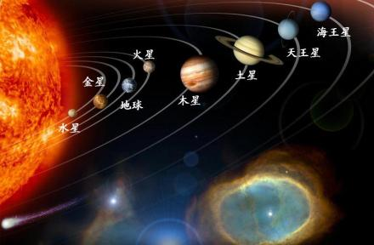
太阳系八大行星
讲解员： 钟欣然 李宸晞
Notes:
合

Slide 2
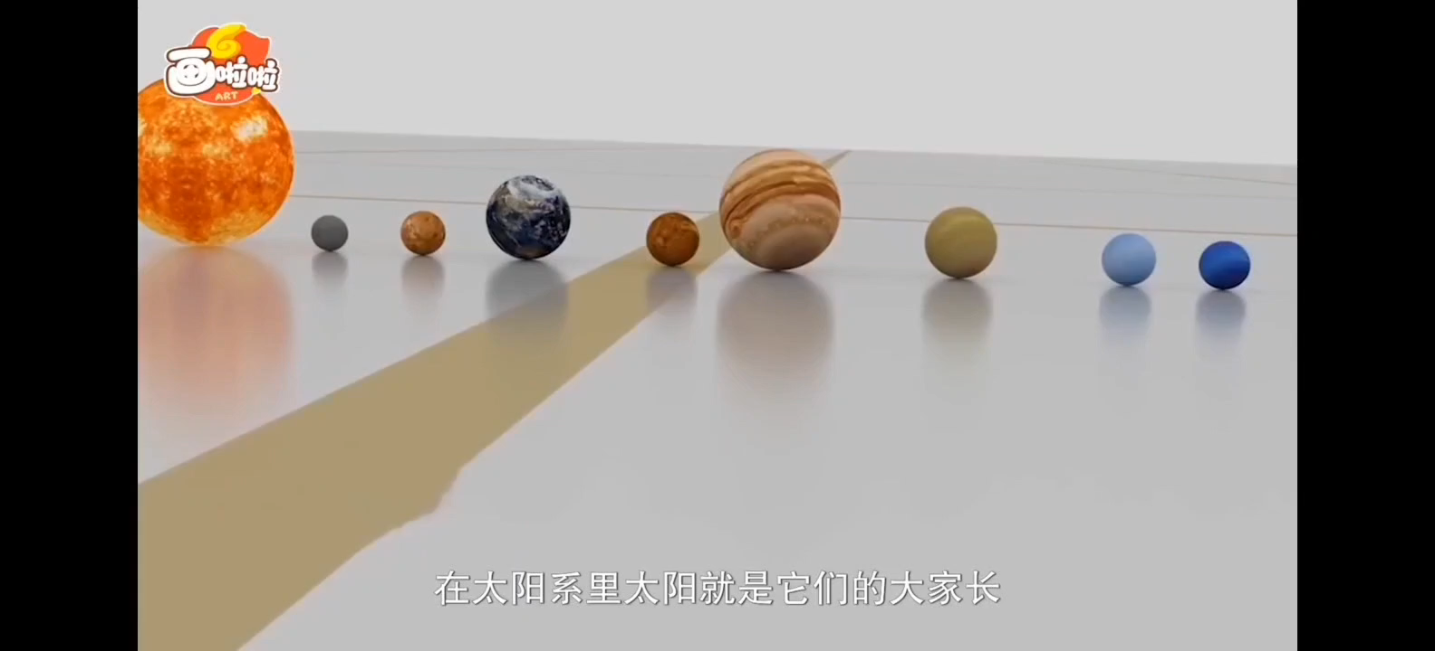
八大行星（太阳系天体合称） “八大行星”是太阳系的内行星，按照离太阳的距离从近到远，它们依次为水星、金星、地球、火星、木星、土星、天王星、海王星。
Notes:
李：ppt文字——八大行星是太阳系天体的合称。“八大行星”是太阳系的内行星，按照离太阳的距离从近到远，它们依次为水星、金星、地球、火星、木星、土星、天王星和海王星。
钟：视频文字——在太阳系里太阳就是它们的大家长。其他小行星都要围绕着太阳转动。太阳系就像一个巨大的圆盘一样一直转一直转，而太阳就在圆盘的中间。其中挨太阳最近的就是水星和金星，紧接着就是在太阳系里唯一有生命体的地球。此外，还有火星、木星、土星、天王星、海王星。

Slide 3
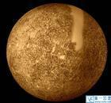
水星
英文名：Mercury
最接近太阳，是太阳系中最小的行星。水星在直径上小于一些卫星，但它的密度更大，因为铁核占比很高。
水星很像月球，没有真实大气层，表面有很多坑穴和环形山。
名称来源：
在古罗马神话中水星是商业、旅行和偷窃之神，为众神传信的神，或许由于水星在空中移动得快，才使它得到这个名字。
Notes:
李

Slide 4
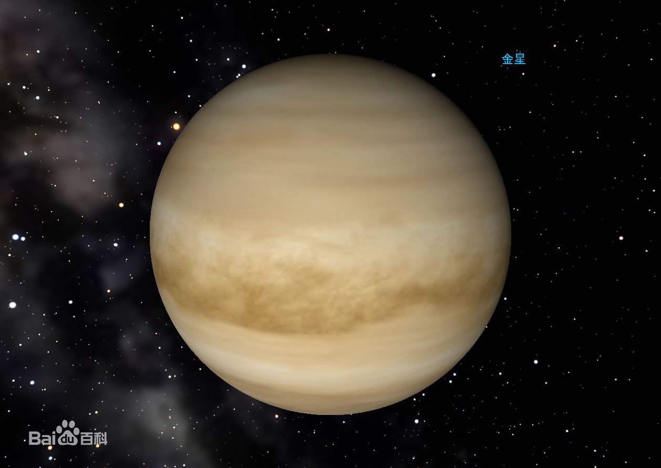
金星
英文名：Venus
是离太阳第二近的行星，是全天中最亮的行星。在所有行星中，金星的轨道最接近圆。
金星表面有70%的平原，火山密布，天空是橙黄色的，还有雷电。
名称来源
金星 在希腊语中是美和爱的女神，之所以会如此命名，也许是对古代人来说，它是已知行星中最亮的一颗。
Notes:
钟

Slide 5
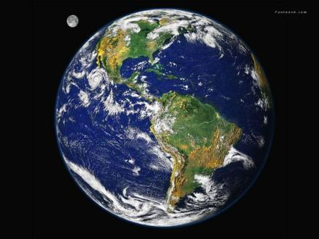
地球
英文名：Earth
我们的家园，是太阳系从内向外第三颗行星，也是太阳系第五大行星、最大的岩石行星。
地球是目前人类所知宇宙中唯一存在生命的天体。地球表面有大约71%的海洋，其余为洲和岛屿。
名称来源
地球是唯一一个不是从希腊或罗马神话中得到的名字。Earth一词来自于古英语及日耳曼语。在罗马神话中，地球女神叫Tellus，意思是肥沃的土地.
直到16世纪哥白尼时代人们才明白地球只是一颗行星。
Notes:
李

Slide 6
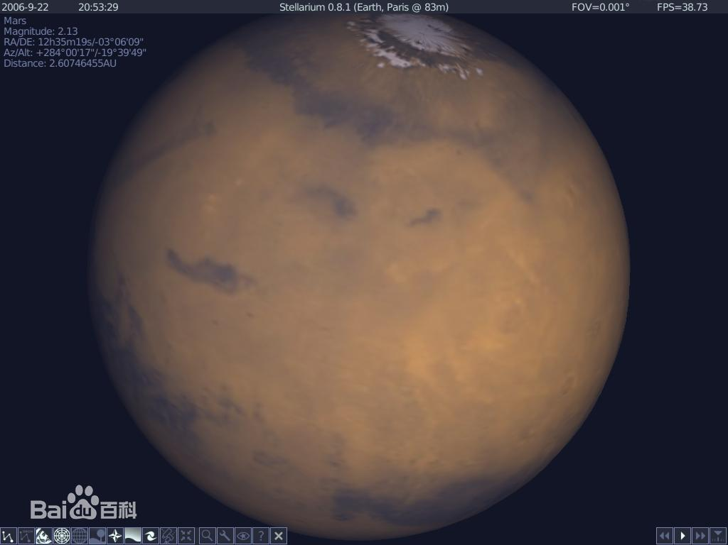
火星
英文名：Mars
距太阳第四远，也是太阳系中第七大行星。在中国古代又称荧火，因为火星呈红色，荧荧像火，亮度常有变化；而且在天空中运动，有时从西向东，有时又从东向西，情况复杂，令人迷惑，所以中国古代叫它“荧惑”，有“荧荧火光，离离乱惑。”之意。
火星存在液态水，地表温差很大，沙丘、砾石遍布，大气稀薄寒冷，常有尘暴发生。
名称来源
火星在希腊语中被称为战神。或许是由于它鲜红的颜色；火星有时被称为“红色行星”。而三月份的名字（March）也是得自于火星。
Notes:
钟

Slide 7
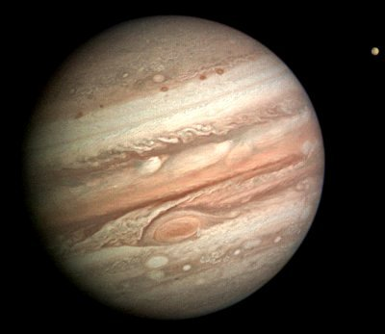
木星
英文名： Jupiter
是太阳系最大的行星，比所有其他的行星质量的和大2.5倍（是地球的318倍）。
木星主要由气体和液体物质构成，表面云层的多彩, 可能是由于大气的化学成分中混入了硫的混合物，造就了五彩缤纷的视觉效果。
木星有个暗淡的行星环系统。2019年以前包括4颗“伽利略大卫星”，和64颗较小的卫星。2019年木星又被发现了一波新的卫星，使得卫星总数猛的上升到79颗。
名称来源
木星希腊人称之为宙斯，奥林匹斯山的统治者和罗马国的保护人，它是土星的儿子。
Notes:
李

Slide 8
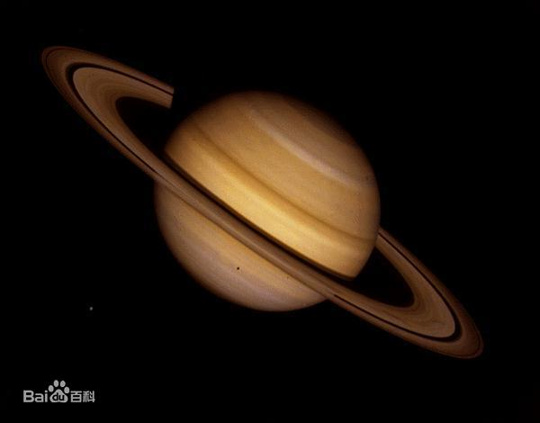
土星
英文名：Saturn
是离太阳第六远的行星，也是八大行星中第二大的行星。
土星是最疏松的一颗行星，它的比重（0.7）比水的还要小。
土星是最早被发现具有美丽光环的行星。土星光环的由来还不清楚，尽管它可能自从形成时就有光环，但是光环系统是不稳定的，它们会在前进过程中不断更新，可能由比较大的卫星碎片组成。
名称来源
在罗马神话中，土星（Saturn）是农神的名称。土星也是英语中“星期六”（Saturday）的词根。
Notes:
钟

Slide 9
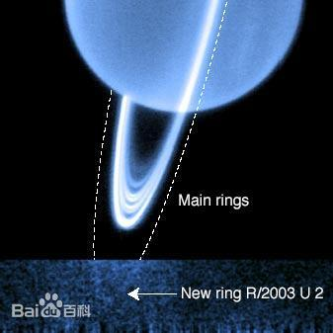
天王星
英文名：Uranus
是太阳系中离太阳第七远行星，从直径来看，是太阳系中第三大行星。
天王星是太阳系内大气层最冷的行星。由冰和岩石组成，表面可能是钻石海洋。
大多数的行星总是围绕着几乎与黄道面垂直的轴线自转，可天王星的轴线却几乎平行于黄道面。也就是说，天王星是在轨道上“横着滚动”的。
名称来源
Uranus应读成"wu ra na s"即“U/ra/nus”，对应“乌拉诺斯”。乌拉诺斯是古希腊神话中的宇宙之神，是最早的至高无上的神。
Notes:
李

Slide 10
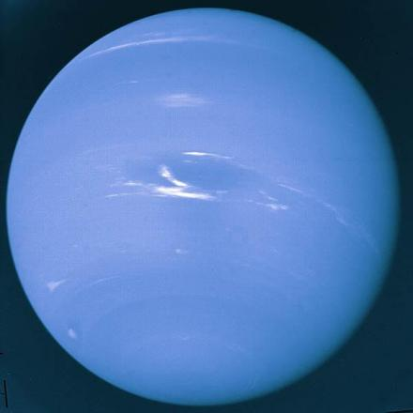
海王星
英文名：Neptune
是八大行星中距离太阳最远的。有太阳系最强烈的风，是太阳系最冷的地区之一。
外观有暗淡的天蓝色圆环，与天王星一样表面可能包含着液态钻石海洋。
作为典型的气体行星，海王星上呼啸着按带状分布的大风暴或旋风，海王星上的风暴是太阳系中最快的。
名称来源
在古希腊神话中, 海王星代表海神波塞冬(Poseidon）。
Notes:
钟

Slide 11
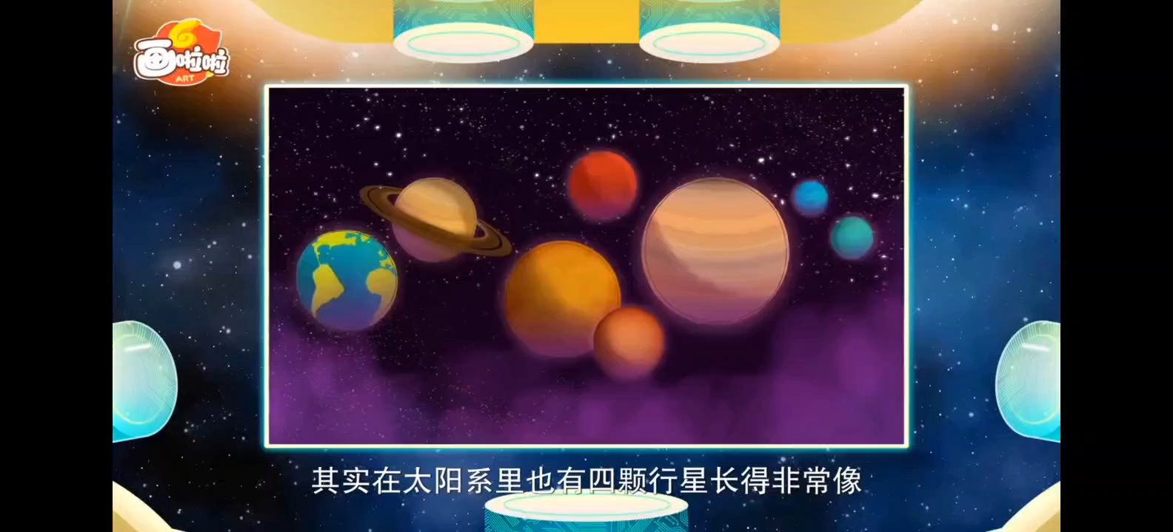
八大行星可以分成类地行星和气态行星。 1.类地行星：火星，金星，水星，地球
Notes:
李：ppt文字——八大行星可以分成类地行星和气态行星。其中类地行星包括火星，金星，水星和地球。
钟：视频文字——在太阳系里有四颗行星长得非常像。它们是很要好的兄弟，它们都有一个金属的心脏，表面都有峡谷、陨石坑和小山脉。它们都有一个共同的名字，叫做类地行星。它们是火星、金星和水星。还有我们居住的地球。

Slide 12
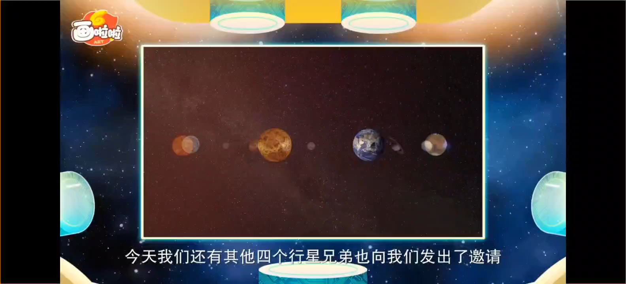
2.气态行星：木星，土星，天王星，海王星
Notes:
李：今天我们还有其他四个行星兄弟。这四个兄弟是太阳系中最大的四颗行星。分别是木星，土星，天王星和海王星。它们也有一个共同的名字，叫做气态行星。因为它们的表面都是由气体组成的。

Slide 13
提问时间
1.太阳系中最大的行星是谁？
--- 木星
Notes:
李

Slide 14
提问时间
2.太阳系中最小的行星是谁？
--- 水星
Notes:
钟

Slide 15
提问时间
3.太阳系中最亮的行星是谁？
--- 金星
Notes:
李

Slide 16
提问时间
4.太阳系中最早被发现有美丽光环的行星是谁？
--- 土星
Notes:
钟

Slide 17
提问时间
5.科学家原来认为太阳系有"九大行星", 后来是哪颗行星因为质量不够而被科学家除名？
--- 冥王星
Notes:
李

Slide 18
谢 谢 大 家！
Notes:
合

